Slide 1
104學年度第二學期全校導師會議專題報告
導師輔導工作 Q & A
學務處心輔組
彭武德組長
105年06月22日

Slide 2
學生個別諮商服務
預約
學生可至校內資訊系統填單，或自行至心輔組預約
初談評估
院心理師評估諮商需求
諮商會談
每週一次固定晤談，每次50分鐘，視個人困擾情況決定會談頻率
日間時段 9:00-12:00 14:00-17:00
夜間時段 18:00-21:00 (實習生優先)
導師可至 T.4.41.填寫個案輔導轉介單
或是一通電話 #2121 email給心理師 或直接帶人過來

Slide 3
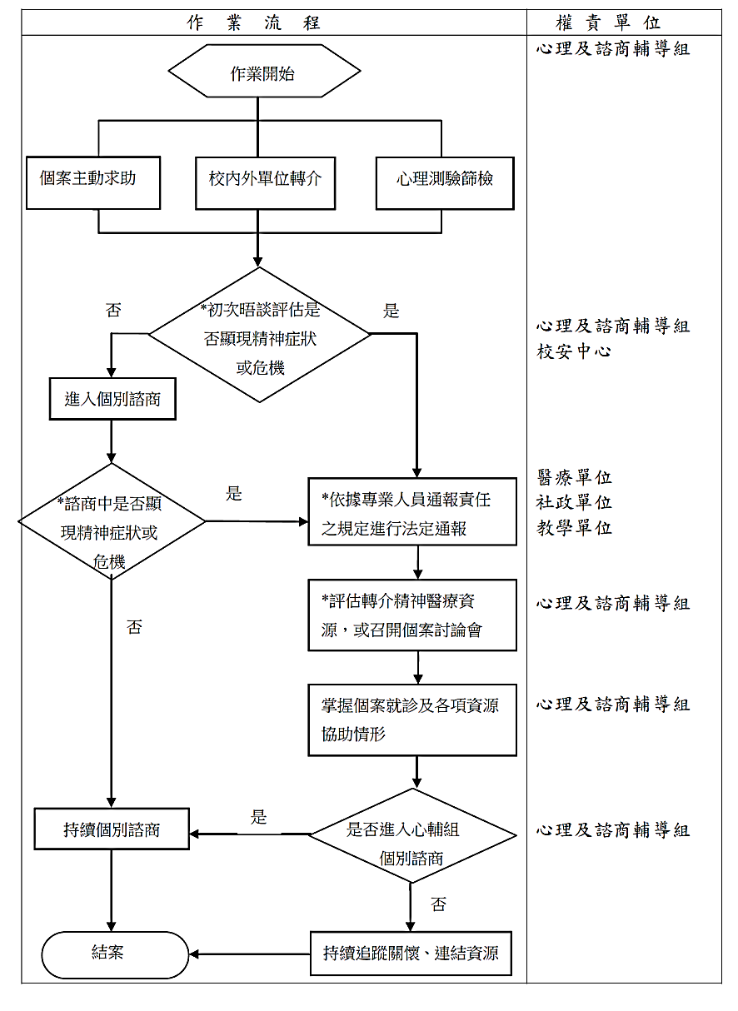
心理諮商流程
若有精神症狀或危機者將進行法定通報或轉介，並進行相關協助。

Slide 4
學生與心理師晤談情形能否讓老師知道？
保密原則
基本上個案會談資料均被視為「機密」，若有必要向相關人員揭露(家長、導師、系主任、教官等) ，一定要先取得個案的同意。並根據輔導目標透露某些訊息。
打破保密原則的三種情況（但仍以學生福祉為原則 ）
(1)個案有危及自己或他人生命、自由財產及安全之情況
(2)涉及法律責任
(3)為法院審理案件需要，所發布的命令得提供之狀況。
高風險、高關懷之追蹤輔導個案
心理師會與家長定期聯繫，了解學生家庭支持情況，並形成協同合作關懷網絡。

Slide 5
大一導師固定三年制度與設計原因？
希望將「大一導師」、「大學入門協同教師」、「服務學習主負責教師、帶組教師」、「書院導師」整合，並擔任三年後再輪換。(引自高醫書院周逸衡副院長「新生品格教育的推手」簡報)
書院導師是由大一導師中邀請20位左右擔任。需完成培訓課程至少8小時，與書院執行長晤談書院理念，達成共識。 (引自高醫書院周逸衡副院長「高醫書院理念」簡報)
績優導師及輔導老師遴選要點規定：「各學院遴選績優導師之名額至少須包括1名大學部一年級導師。」

Slide 6
教職員可否申請心輔組的諮商服務？
可以，但以學生優先！
請先與專任心理師諮詢後再做安排。
原則上不安排教職員與校內專任心理師諮商，以避免雙重關係問題，而是與兼任心理師。
但若兼任心理師的時間已滿案且有學生等候，則無法提供服務。
可協助轉至校外心理諮商所（自費）

Slide 7
建議導師多用的輔導策略
多陪伴傾聽，深耕師生關係
強調保密、建立信任感
減少正式角色─去老師化、輔導者，改用非正式活動，朋輩交往

Slide 8
建立師生溝通管道
讓師生彼此知道，何時何地用何種方式找得到對方
必備導生通訊錄：email、手機
善用社交媒體：Line, FB, Instagram
辦理或參與活動
KTV、爬山、健走、路跑、球類友誼賽
提供Office hour
結合TA RA 學長姐 工讀生
拿到導生名單第一件事
在Google+建立名冊、手機號碼
加Line好友
導生聚餐活動時拍照上傳FB，順便加FB好友

Slide 9
善用社交軟體
Line
Instagram
Facebook
Dcard交友軟體值得關注。

Slide 10
建立「FB社團」或「Line群組」 做為師生溝通平台
邀請導生加入此社團，設定為「不公開」
根據班級狀況發文叮嚀及提醒
如：明天就要期中考了，同學們加油囉～
轉貼插畫作品，如Cherng馬來貘，幾米插畫，或洪蘭的短文，讓學生感受到您有興趣或關心的話題，並藉此增加社團討論。
心情分享─研討會見聞
*LINE和FB都須限制使用時段
http://damoculture.fanily.com.tw/20130708191922601008

Slide 11
“網路Dcard交友 10萬大學生熱傳” 2015-04-02 09:52 聯合報 記者沈育如／台北報導
限大學生參加
午夜十二點會收到系統配對的匿名邀請卡，如果雙方都有興趣而按下邀請，就能看到對方的名字而聊天。
2015年4月已有卅多校加入，超過十萬名大學生使用。

Slide 12
導生聚，每學期請至少安排一次
 | T.4.06.導生訪談紀錄表維護
烤肉、聚餐、焢土窯
大學生最喜歡吃喝玩樂，當學生聽到導師要請客，總會相當興奮，一杯飲料或一塊pizza，立即融化您與學生間之隔閡，
但需避免變成吃吃喝喝大拜拜，可搭配主題性活動
結合「真心話告白」活動
凝聚同學向心力，解除彼此間的陌生感，像是邀請同學想向誰表達感謝、想讚美誰，或是爆料班上小八卦（提醒同學不得攻擊或批評）等主題投入箱中，活動當天再由導師抽出並朗讀其紙條內容。
導生聚，別忘了上傳FB貼標籤

Slide 13
班級輔導服務，歡迎申請
班級輔導
安排心理師至貴班進行「兩性交往」、「自我探索」、「生涯規劃與人生」等活動，增進同學們對於議題之認識與討論。
創新導師生會談活動
每學期初公告申請，補助講師費、講義費、及便當等
職涯輔導課程

Slide 14
臨床實習前高關懷學生篩檢與追蹤輔導機制
(針對有實習科系學生)
1.實習前心理測驗篩檢
採用「大學生心理健康量表」篩檢，約於實習分發會議時進行，同意受測的每位學生會收到個人測驗結果報表。
2.導師關懷輔導
每位導師將收到同意受測之導生測驗結果，以利導師進行關懷輔導高關懷學生，心理及諮商輔導組從旁協助。
3.院心理師追蹤輔導
由院心理師主動關懷追蹤測驗結果為高關懷學生，以改善其身心適應，必要時連結其他資源進行協助。

Slide 15
請導師通報，請持續輔導！
《醫學生臨床適應困難通報流程》
臨床醫護團隊/CR
發覺實習醫學生或實習醫師無故缺席、行為失當或有不良情緒及行為或異常人際互動模式。
總住院醫師查證與記錄發生事實
科導師/科主任
科導師電話通報臨教部，並同時填寫行為異常通報單
臨床教育訓練部
學校 醫學系/後醫學系
臨教部電話通報醫學系或後醫系，由系上聯繫導師
學務處 心輔組
生輔組
並將呈閱院長後之導師輔導紀錄送達
導師
導師輔導紀錄呈閱學系負責人（副系主任、主任、院長）
視評估結果召集學生、家長、導師及臨教部同仁，進行溝通輔導會議。並留存相關紀錄。
特殊個案討論會議

Slide 16
必要時協助轉介，並做後續追蹤關懷 T.4.41.填寫個案輔導轉介單
疑似性平事件，務必24小時內通報本校性平會防治小組／學務處／校安專線，切勿私下和解，注意保密
學生有自殺殺人想法，一問二應三轉介→心輔組
學生有自殺殺人行為，應立即通報→校安專線3220809。
實習生實習適應困難，請依系上流程轉介→心輔組
親密情人暴力：16歲以上未同居之親密伴侶，自105年2月起可申請保護令《家庭暴力防治法「恐怖情人」條款》

Slide 17
落實入學篩選、預警、退場與轉場機制
入學篩選
預警機制
退場機制
轉場機制
轉校系、轉學、醫學系四年級修完可獲得學士學位

Slide 18
起飛計畫 Q & A
身分別
低收入戶學生
中低收入戶學生
特殊境遇家庭子女或孫子女
原住民生
身心障礙學生及身心障礙人士子女
符合教育部大專校院弱勢助學計畫條件之學生
新移民及其子女
服務／補助項目
課業輔導
專業技能證照考試補助
教師課輔／專業技能考照輔導
海外見實習與國際會議補助
國際志工、服務性社團、課外活動、社團證照補助
個人化職涯輔導
心理及諮商輔導
優先工讀機會
目前本校無此身分別名單
請老師協助鼓勵學生踴躍參與起飛計畫活動~
Notes:
目前本校無「新移民及其子女」身分別名單，如導師於輔導後知道導生中有此身分的學生，煩請導師協助回報學務處起飛計畫，以將該生納入起飛名單內。
新移民︰指大陸地區人民、香港、澳門地區居民及其他國籍國民，與本國籍國民締結婚姻時，其身分為非本國籍國民者。
新移民子女︰指出生時其父或母一方為居住臺灣地區設有戶籍國民，另一方為新移民者。

Slide 19
起飛計畫 Q & A
Question | Answer
起飛計畫弱勢學生定義？是否包含僑生或外籍生？ | 未包含僑生及外籍生；定義詳見起飛計畫網頁。
起飛計畫適用於碩士生跟博士生嗎? | 符合起飛計畫資格之任何學制皆適用。
導師如何知道哪些導生為弱勢生？ | 1.可於資訊系統T.4.04導生資料”查詢 。 2.起飛計畫導生名單以密件方式通知。
弱勢學生如何取得參與活動的資訊? | 1.可於起飛計畫網頁查詢最新資訊。 2.不定期發信通知學生各項補助及活動消息。
港澳有包含在出國補助的範圍嗎? | 出國補助不限範圍皆可申請，並由國際處審核是否給予補助及補助金額。
～如有任何問題，歡迎洽詢起飛計畫承辦人 學務處陳函青助理，分機2114#32～

Slide 20
感謝您對學生的愛與關心！ 學務處永遠支持您！

